Slide 1
Виды посткоитальной контрацепции
Подготовила преподаватель Черемисина А.А.

Slide 2
Главным отличием женского организма детородного возраста от мужского, является циклическое колебание концентрации половых гормонов в кровяном русле, приводящее к ритмическим изменениям функции всех органов.

Slide 3
Менструальный цикл - это промежуток времени от первого дня одной до первого дня следующей менструации. Продолжительность менструального цикла различается у разных женщин, но в среднем колеблется от 21 до 35 дней. Важно, чтобы продолжительность менструального цикла у женщины была всегда примерно одинаковой (±3 дня), то есть чтобы менструальный цикл был регулярным.

Slide 4
Менструация - это кровяные выделения из половых путей женщины, первый день которых знаменует собой начало нового менструального цикла.
Первая менструация (менархе) обычно происходит в 12-14 лет. Нормальная менструация продолжается 3-7 дней и при этом теряется 50-150 мл крови.

Slide 5
РЕГУЛЯЦИЯ МЕНСТРУАЛЬНОГО ЦИКЛА
Первый уровень - органы-мишени, то есть органы, которые являются конечной точкой приложения половых гормонов, вырабатываемых яичниками.
Органы – мишени: органы женской репродуктивной системы (матка, маточные трубы, влагалище), др. (молочные железы, кожные покровы, кости, жировая ткань).
Интересно, что в головном мозге также обнаружены рецепторы к половым гормонам, что по-видимому может объяснять циклические колебания психики женщины в течение менструального цикла.

Slide 6
Второй уровень - яичники, отвечают за созревание яйцеклетки и синтез женских половых гормонов.
В начале каждого менструального цикла в яичнике начинается процесс созревания фолликула, в котором находиться яйцеклетка. Этот фолликул принято называть доминантным. До сих пор не известно, почему из огромного числа яйцеклеток, находящихся в яичнике начинает свое развитие фолликул именно с этой яйцеклеткой.

Slide 7
В процессе созревания фолликула, яичник выделяет в кровяное русло женские половые гормоны - эстрогены и прогестерон. В первой половине менструального цикла (фолликулиновой фазе) концентрация эстрогенов в крови постепенно увеличивается и достигает своего максимума к моменту овуляции - выхода яйцеклетки из фолликула. При этом происходит разрыв стенки доминантного фолликула, что иногда может приводить к возникновению болей и кровотечения из капилляров. Из доминантного фолликула формируется желтое тело - начинается вторая половина менструального цикла (лютеиновая фаза), название которого связана с накоплением в его клетках особого пигмента желтого цвета.

Slide 8
Желтое тело выделяет в кровяное русло несколько половых гормонов, но самый важный из них - прогестерон, который является вторым женским половым гормоном. Концентрация прогестерона во второй половине менструального цикла значительно возрастает. Этот гормон, наряду с другими гормонами, отвечает за правильное развитие беременности. Если она наступила, то желтое тело становиться желтым телом беременности и продолжает функционировать. Если же беременность не наступила, то необходимости в дальнейшем функционировании желтого тела нет и оно подвергается обратному развитию (регрессу).

Slide 9
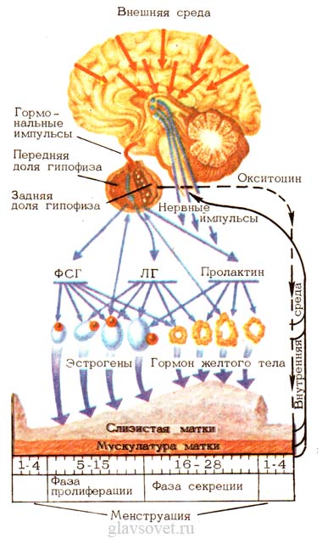

Slide 10
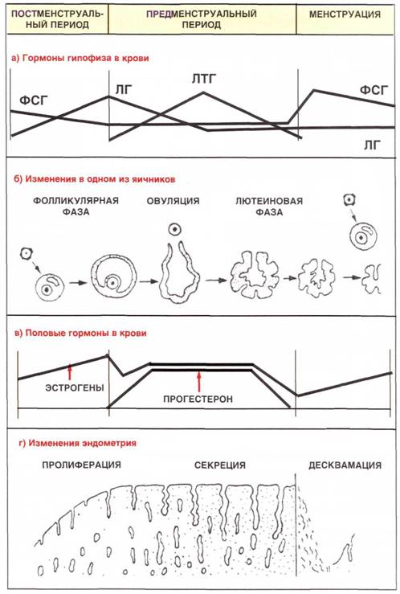

Slide 11
Третий уровень - гипофиз (точнее его переднюю долю - аденогипофиз) - специальная железа внутренней секреции,
Гипофиз располагается у основания головного мозга и продуцирует ряд важнейших гормонов, среди которых два, непосредственно регулируют работу яичников - это фолликулостимулирующий гормон (ФСГ) и лютеонизирующий гормон (ЛГ). По другому, эти два гормона называются еще гонадотропинами, учитывая их действие на яичники (гонады).

Slide 12
Роль ФСГ в организме женщины - стимуляция роста доминантного фолликула в яичнике, а также совместно с ЛГ - овуляция доминантного фолликула.
Роль ЛГ заключается в стимуляции синтеза прогестерона в клетках желтого тела.
Гипофиз выделяет еще один важный для женщины гормон - пролактин (ПРЛ), который оказывает регулирующее действие на функцию молочных желез.

Slide 13
Четвертый уровень - гипоталамус , состоит из скопления нервных клеток, часть которых продуцирует специальные гормоны (релизинг-гормоны), один из которых, так называемый релизинг-гормон ЛГ (РГ ЛГ), оказывает прямое действие на синтез гонадотропинов в гипофизе. Особенностью выделения этого гормона, является его четкая ритмичность. Он выделяется в пульсирующем режиме, образуя своеобразные "биологические часы", что обуславливает цикличность всех процессов в организме женщины.

Slide 14
Пятый уровень - кора головного мозга, воспринимает импульсы из внешней среды и от рецепторов организма. Посредством специальных сигналов, кора головного мозга реализует свое влияние на выработку РГ ЛГ в гипоталамусе. Примером влияния коры головного мозга на женскую репродуктивную систему, является хорошо известный факт нарушения менструального цикла в ситуациях, когда женский организм испытывает стресс (война, голод).

Slide 15
ОБЩИЕ СВЕДЕНИЯ О КОНТРАЦЕПЦИИ
В древней Африке были известны различные вещества растительного происхождения, которые использовались наподобие "кокона, введенного высоко во влагалище«, а также описано и "прерванное совокупление" (coitus interruptus).
В Америке индейцы, еще до появления выходцев из Европы, применяли промывание влагалища отваром из коры красного дерева и лимона. Они знали также, что после жевания петрушки у женщины в течение 4 дней возникает кровотечение.

Slide 16
В Австралии, приготовляли противозачаточные комки из экстракта пруда и фукуса.
На Суматре и соседних островах, кроме того, применяли опий.
В древнем Египте пользовались влагалищным тампоном, пропитанным отваром акации и медом (Ebers papirus). По сведениям из "Berlin papirus", весьма эффективно для предупреждения беременности применение паровых ванн. Пользуясь устным преданием, женщины в контрацептивных целях использовали введение во влагалище помета крокодила.

Slide 17
В третьем разделе книги Бытия (Genesis) указано, что в древней Палестине естественным способом предупреждения беременности считалось "прерванное совокупление".
Примерно в то же время Диаскоридес рекомендовал применение мандрагоры.
Особо следует отметить, что на территории древней Палестины для предупреждения беременности и рождения плода существовали следующие рекомендации раввина Иоханана: "возьми древесный клей египетского шипа, квасцы и садовый шафран...".

Slide 18
Вопрос о предупреждении беременности выдвинулся на первый план в Греко-Римской империи, в связи с распространившейся именно в то время сексуальной распущенностью (оргии) Сведения, приведенные в таблице 1, свидетельствуют, что для предупреждения беременности с определенным успехом использовались различные вещества растительного и животного происхождения или же их отвары.
Отношение к этим методам, например к помету слона или крокодила, конечно, должно учитывать условия и уровень развития данной эпохи.

Slide 19
Таблица 1: Возможности предупреждения беременности
В I веке до нашей эры Диаскоридес рекомендовал промывание экстрактом или отваром ивового листа, говоря, что "положение ивового листа перед зевом матки дает хороший эффект во многих отношениях"
Соранус отмечал значение введения смеси из кедра, смолы, квасцов и гранатового яблока во влагалище.
Во времена Римской империи считалось, что введение слонового помета во влагалище практически предупреждает беременность.
В Китае, например, для предупреждения беременности применяли различные вещества, помещенные в полость матки, главным же образом использовали ртуть, вводя ее во влагалище.
В Японии использовали так называемый "киотаи", приготовленный из тонкой кожи, который при расположении в области зева матки предупреждал проникновение в нее сперматозоидов. Общеизвестен в Японии был и пропитанный маслом бамбуковый листок.
В Европе сохранялись письменные указания о методах контрацепции, относящиеся к XII.-XVIII векам. По Спалазани, подкисление уксусом делает сперматозоиды неподвижными.

Slide 20
В XX веке методы и способы контрацепции претерпели огромное развитие. В 1933 году была издана книга Hoke, в которой описаны уже 180 различных спермицидных веществ. Были разработаны определенные спермицидные противозачаточные средства, в виде порошков, таблеток или влагалищных шариков. Мужские презервативы из кожи животных применялись еще в древнем мире, позже появились резиновые презервативы.
Следует особо отметить важную дату в первой половине XX века — 1908 г. - когда был разработан шеечный колпачок.

Slide 21
Растительные контрацептивы и абортивные средства народной медицины (Д. Шерегей)
Ананас (Ananas fructus) - Малайзия
Женщины пили сок незрелого фрукта в течение нескольких дней, вызывая бесплодие.
Корень имбиря (Gei urbani radix) - Северная Америка
Корень растения измельчали, варили и пили ежедневно для предупреждения зачатия.
Молочай (Taraxacum officinale) - Колорадо
Для предупреждения зачатия женщины еженедельно пили заварку растения.
Пастушья сумка (Capsella bursa pastoris) - Северная Европа
Для предупреждения зачатия незаметно подсыпали порошок в пищу женщины.
Лопух (Arctium lappa) - Северная Америка
Для предупреждения зачатия индианки пили отвар растения как чай.
Ланцетный подорожник (Plantago lanceolata) - Средняя Европа
Использовали порошок растения вместе с едой в целях уменьшения либидо и предупреждения зачатия.

Slide 22
В 1960 году в США появилась первая в мире противозачаточная таблетка и началась эпоха гормональной контрацепции. 200 крупнейших историков в мире считают: ни теория относительности Эйнштейна, ни ядерная бомба, ни даже компьютеры и Интернет не оказали такого мощного влияния на общество ХХ века, как противозачаточная таблетка.

Slide 23
Методы контрацепции:
Естественные методы контрацепции (биологические)
Барьерные методы
Гормональная контрацепция
Химические методы
Хирургические методы

Slide 24
Методы контрацепции (сравнительная таблица)
Степень надежности | Метод контрацепции
Прерванный половой акт | 45-50 %
Метод «безопасных дней» (календарный метод)* | 55-60 %*
Спринцевания влагалища | 10-15 %
Презерватив (кондом) | 50-65 %
Диафрагма (вагинальный колпачок) | 70-80 %
Внутриматочные средства (спирали) | 75-80 %
Гормональные внутриматочные средства | 80-95 %
Химическая контрацепция (крем, свечи, тампоны) | 75-80 %
Гормональные таблетки (оральная контрацепция) | 96,5-97 %

Slide 25
Методы контрацепции (сравнительная таблица)
Степень надежности | Метод контрацепции
Гормональное кольцо (НоваРинг) НОВОЕ! | 99 %
Гормональный контрацептивный пластырь (Евра) НОВОЕ! | 99,4 %
Гормональные имплантантны | 100 %
Гормональные уколы | 96,5-97 %
Медицинская стерилизация | 100 %

Slide 26
Биологические методы контрацепции:
календарный,
температурный,
использование теста для определения овуляции,
прерванный половой акт
Метод лактационной аменореи (МЛА).
Общим принципом этих методов является определение периода, в который способность к оплодотворению наиболее высока. Вычислив «опасный» период, приходится накладывать табу на секс в эти дни. Также необходимо помнить, что для относительно успешного применения этих методов требуется самодисциплина и тщательное ведение записей.

Slide 27
Прерванный половой акт
Метод прерванного полового сношения предполагает, что мужчина выводит половой член из влагалища непосредственно перед эякуляцией (семяизвержением).
Мужчина не в состоянии удержать предсеменную жидкость, которая содержит сперматозоиды.
Данный метод нарушает естественный механизм полового акта.
Никогда не используйте этот способ контрацепции при случайных половых связях, он не сможет уберечь от заражения половыми инфекциями.

Slide 28
Календарный метод
Вы можете определить свой фертильный период, следя за менструальными циклами.
С целью контрацепции:
Рассчитайте свой фертильный период:
Проследите за длительностью минимум 6 менструальных циклов, в течение которых Вам надо либо воздерживаться от половых сношений, либо пользоваться другим контрацептивным методом. Затем рассчитайте свою фертильную фазу по приведенной ниже формуле.

Slide 29
От количества дней в самом длинном из Ваших циклов отнимите 11.
Этим Вы определите последний фертильный день Вашего цикла.
От количества дней в самом коротком из Ваших циклов отнимите 18.
Этим Вы определите первый фертильный день Вашего цикла.
Например:
Самый длинный цикл:
30 дней - 11 = 19
Самый короткий цикл: 26 дней - 18 = 8

Slide 30
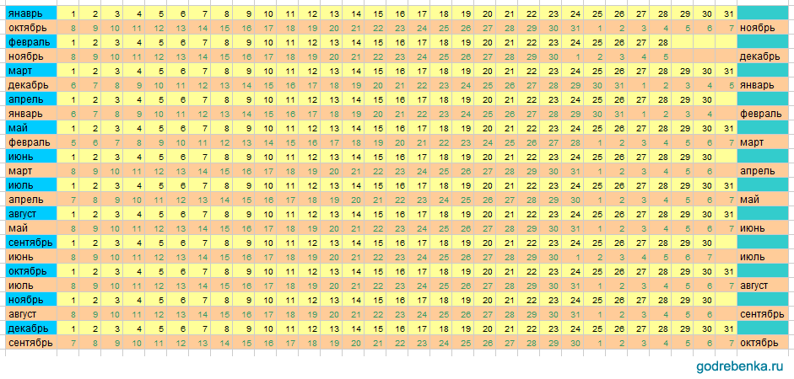
Согласно расчетам, фертильным является период с 8-го по 19-й день цикла (для предохранения от беременности требуется 12 дней воздержания).
Избегайте полового акта во время фертильных дней.
С целью зачатия:
Имейте половые сношения во время фертильных дней.

Slide 31
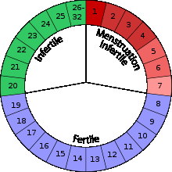

Slide 32
Инструкции по применению календарного метода контрацепции
Ведите менструальный календарь, каждый раз отмечайте продолжительность каждого менструального цикла в течение 8 месяцев. Цикл начинается с первого дня менструации (первый день менструального цикла) и заканчивается за день до начала последующей менструации (последний день менструального цикла).
Установите самый длинный и самый короткий менструальные циклы.
В нижеследующей таблице найдите свои «фертильные дни». Найдите ваш первый «фертильный день», пользуясь показателем длительности вашего самого короткого менструального цикла и последний «фертильный день», используя продолжительность самого длинного менструального цикла.
Определите первый и последний дни вашего фертильного периода, учитывая продолжительность вашего текущего менструального цикла.
Для предотвращения беременности вы можете выбрать один из трех способов предохранения: в течение фертильных дней: (1) полностью воздерживайтесь от половой жизни; (2) воздерживайтесь от обычного полового сношения (можно заниматься другим видом полового общения – оральный, анальный контакт); (3) применяйте другие методы контрацепции, например, контрацептивную губку, пену, презервативы, диафрагму и т. д.
При нерегулярном менструальном цикле следует обратиться к врачу. Данный метод контрацепции неэффективен для женщин с нерегулярным менструальным циклом.

Slide 33
Биологический метод
Метод базальной температуры тела (БТТ)
Вы можете определить свою фертильную фазу, тщательно измеряя базальную температуру тела
Используйте правило изменения температуры:
Измеряйте температуру в прямой кишке в одно и то же время каждое утро (прежде, чем встанете с постели) и записывайте ее в карту, выданную инструктором по ЕМПС.
Используя записи в карте за первые 10 дней менструального цикла, определите самую высокую из "нормальных низких" температур. Не принимайте во внимание аномально высокую из-за лихорадки или других состояний температуру.

Slide 34
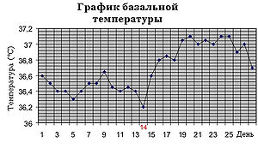
Благодаря тому, что примерно за сутки до овуляции температура несколько понижается, а во время овуляции повышается на 0,3 — 0,6 градуса и держится на этом уровне до окончания цикла, на основании полученного графика можно наглядно судить о дате овуляции.

Slide 35
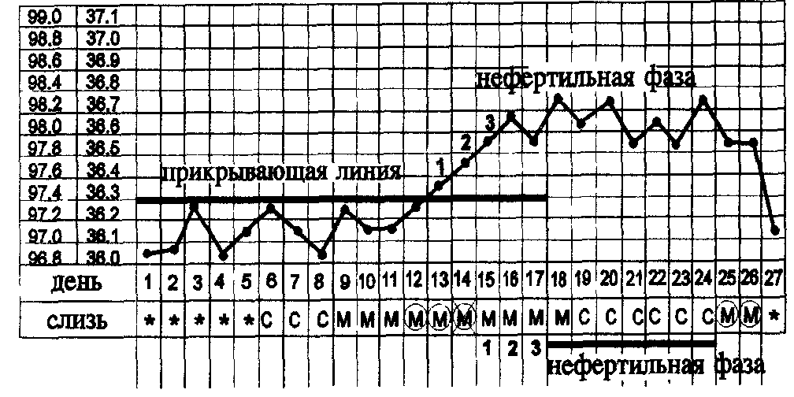

Slide 36
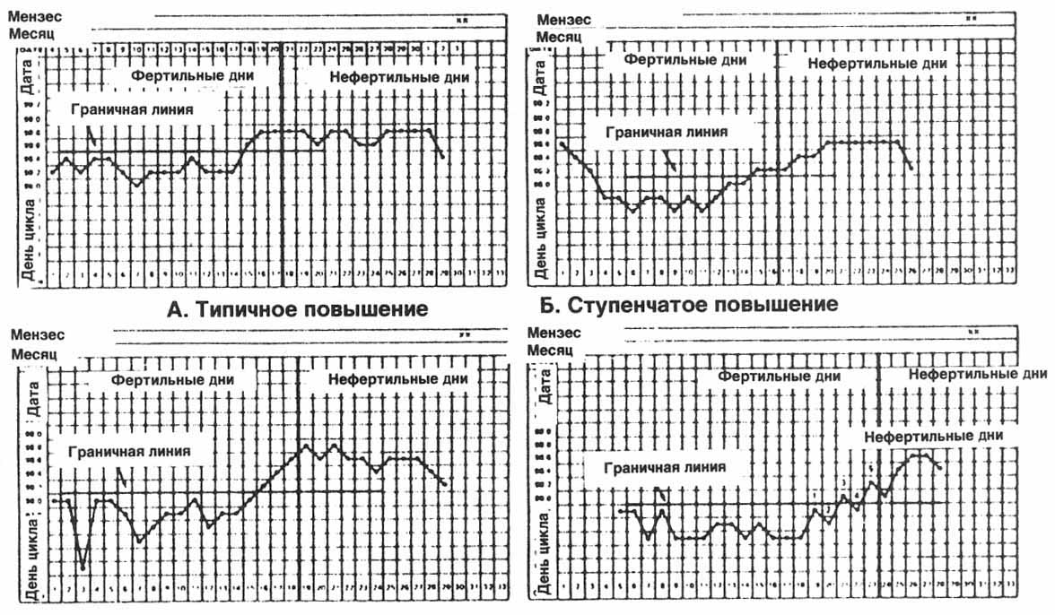

Slide 37
Проведите линию на уровне самой высокой из этих 10 температур. Эта линия называется прикрывающей, или температурной линией.
Нефертильная фаза начинается вечером 3-го дня подъема температуры выше прикрывающей линии (правило изменения температуры).
С целью контрацепции:
Воздержитесь от половых сношений с начала менструации до вечера 3-го дня подъема температуры выше прикрывающей линии.

Slide 38
Примечание:
Если в течение 3 дней температура опустилась до прикрывающей линии или ниже ее, это может означать, что овуляция еще не произошла. Во избежание беременности дождитесь 3 последовательных дней подъема температуры выше прикрывающей линии, прежде чем возобновить половые сношения.

Slide 39
После начала нефертильной фазы нет необходимости продолжать регистрировать температуру. Измерение температуры можно прекратить до начала следующего менструального цикла. Половые сношения можно иметь до 1-го дня следующей менструации.
С целью зачатия:
Имейте половые сношения во время фертильных дней.
Заполненная карта базальной температуры тела

Slide 40
Инструкции по применению метода измерения базальной температуры тела
Измеряйте вашу температуру тела каждое утро, прежде чем встанете с постели, позавтракайте или выпьете чай. Обращайте особое внимание на соблюдение режима питания, сна, заболевания, пользование другим термометрами и т. д., так как все это может повлечь за собой изменения базальной температуры тела.
Пользуйтесь, по возможности, специальным термометром для измерения базальной температуры тела или электронно-программирующим термометром, устанавливающим фазы фертильности и стерильности (т.н. термометр фертильности). Измеряйте температуру в одно и то же время дня и на одном и том же участке тела: в течение 5 минут при измерении температуры в полости рта или в течение 7 минут при ее определении в прямой кишке или во влагалище.
Каждый раз наносите показатели температуры на соответствующий график или таблицу.
Базальная температура повышается на 0,2-0,5°С в периоде овуляции. Если температура не повышается, можно предположить, что овуляция не произошла.
Фертильный период длится до тех пор, пока ваша базальная температура остается повышенной в течение трех последовательных дней и это повышение не связано с каким-либо патологическим состоянием, заболеванием и пр.
Обратите внимание на точность соблюдения всех правил по пользованию этим методом.

Slide 41
Метод цервикальной слизи -
определение фертильной фазы, следя за изменениями цервикальной слизи.
Простая и аккуратная запись - залог успеха
Для ведения записей используется ряд различных обозначений. Эти обозначения должны быть не только приемлемы, но и доступны пользователям ЕМПС. В некоторых странах используются цветные наклейки или чернильные штампы; в других - нарисованные от руки условные обозначения; в третьих - комбинация двух предыдущих (символы рисуются цветными карандашами). Ниже приведены примеры двух таких систем.

Slide 42
Примеры обозначений, используемых для ведения записей об изменениях фертильности или *
Используйте символ К
или красный цвет для обозначения кровотечения
или
Используйте букву С
или зеленый цвет для обозначения "сухих дней"
Используйте букву М в круге
или белый цвет для обозначения влажной, прозрачной, тягучей "фертильной" слизи
или М
Используйте букву М
или желтый цвет для обозначения липкой, белой, мутной "нефертильной" слизи

Slide 43
Определения:
"Сухие дни": После окончания менструального кровотечения у большинства женщин в течение одного или нескольких дней наблюдается отсутствие слизи и область влагалища на ощупь сухая. Это так называемые "сухие дни".
Фертильные дни: Если перед овуляцией наблюдается любой тип слизи, женщина считается фертильной. При наличии любой слизи, даже если она липкая и пастообразная, в шейке матки может также присутствовать влажная "фертильная" слизь, что будет свидетельствовать о начале фертильных дней.
"День пик": Последний день тягучей и влажной слизи называется "днем пик"; это означает, что овуляция близка или только что произошла.

Slide 44
Недостатки биологических методов контрацепции :
определение фазы, в которую зачатие наиболее вероятно, может представлять трудности для женщины/пары;
необходимость ежедневного ведения записей;
требуется до трех месяцев инструктирования и консультирования, чтобы записи велись корректно;
существует досадная необходимость воздержания или прерывания акта на протяжении "опасной" фазы;
нет защиты от заболеваний, передающихся половым путем;
в связи с неуверенностью в эффективности методов женщина чувствует психологическое напряжение.

Slide 45
Преимущества биологических методов контрацепции:
если у женщины менструальным циклом отличается стойкой регулярностью;
если пара не может применять другие методы по религиозным или философским убеждениям;
если пара готова избегать секса более недели в течение каждого цикла;
если пара по тем или иным причинам находится в условиях, когда современные контрацептивные методы недоступны;
если у женщины есть силы, возможность и жгучее желание наблюдать, записывать и интерпретировать все, что с ней происходит.

Slide 46
Спринцевания влагалища
Для того чтобы убить сперму, в воду добавляли разные химические вещества и этим раствором спринцевали влагалище после полового акта.
К сожалению, некоторые женщины до сих пор используют этот способ. В надежде на контрацептивный эффект используются такие вещества, как Мирамистин, Хлоргекседин или Интим-спрей. Эти препараты хорошо убивают ряд половых инфекций и могут использоваться при незащищенном половом акте, чтобы не заразиться инфекцией от партнера. Но предотвратить беременность они бессильны.

Slide 47
ВНИМАНИЕ!
Слишком частые спринцевания нарушает естественную микрофлору влагалища, что очень вредно! Так как там развиваются «вредные» бактерии, провоцирующие такие неприятные заболевания, как дисбактериоз, молочница и другие.
ВНИМАНИЕ!
Если регулярное использование этого метода контрацепции на протяжении нескольких лет удовлетворяет вас, то вполне вероятно, что у вас (или у вашего партнера) имеется фактор бесплодия. Рекомендуется обследоваться у врача!
Материальные затраты: минимальные;
Степень надежности: 10-15 %.

Slide 48
Барьерные методы контрацепции – это все способы контрацепции направленные на механическое препятствование попаданию спермы в канал шейки матки и ее продвижению по половым путям женщины.
Различают следующие барьерные методы контрацепции: По половой принадлежности: Мужские: презерватив
Женские:
диафрагма
шеечный колпачок
женский презерватив

Slide 49
В оценке контрацептивной эффективности используется индекс Перля (число беременностей у 100 женщин в течение года применения метода) - при использовании барьерных методов контрацепции в данный коэффициент находится в пределах 5-28. Стоит отметить, что некоторые виды барьерной контрацепции препятствуют инфицированию венерическими заболеваниями.

Slide 50
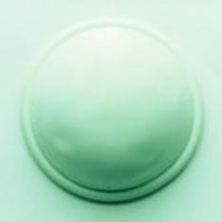
Диафрагмы — куполообразные полусферы, изготовленные из резины или латекса, с пружинящим ободком диаметром от 50 до 95 мм. Диафрагму помещают между задней поверхностью лобкового сочленения и задним сводом влагалища; она покрывает переднюю стенку влагалища и шейку матки.
Достаточной эффективности достигают сочетанием со спермицидными кремами и гелями.

Slide 51
Показания:
контрацепция, у женщин со сниженным риском наступления беременности (редкие половые контакты или поздний репродуктивный возраст); комбинация с ритмическим методом контрацепции; временный перерыв в использовании ВМС или пероральных контрацептивов.

Slide 52
Противопоказания:
аллергия на материалы диафрагмы, эндоцервицит, эрозия шейки матки, подозрение на злокачественные новообразования, вагиниты, рецидивирующие инфекции мочевыводящих путей, синдром токсического шока в анамнезе, аномалии развития влагалища.
Недостатки: низкий контрацептивный эффект, необходимость одновременного применения спермицидов, необходимость манипуляций во влагалище непосредственно перед половым контактом. Эффективность зависит от того, остается ли диафрагма на месте в течение 6 ч после полового акта, а также от дополнительного введения спермицида при повторном половом акте.

Slide 53
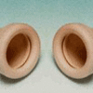
Шеечные колпачки — колпачки, предназначенные для закрытия шейки матки, имеющие форму широкого наперстка размерами до 31 мм. Существует несколько типов шеечных колпачков. Колпачки изготовлены из резины.
В зависимости от вида колпачка, его необходимо вводить на весь менструальный цикл, за исключением менструального периода (врачебная процедура), или на 36-48 ч (период половых контактов — процедуру проводит сама женщина).

Slide 54
Техника использования колпачка, оставляемого на 36-48 ч: купол колпачка наполняют спермицидным средством, вводят во влагалище в сложенном состоянии и прижимают к шейке матки для создания отрицательного давления. Колпачок вводят за 30 мин до полового сношения и оставляют во влагалище на 6-8 ч (максимальный срок — 36-48 ч). Извлечение колпачка: следует надавить на ободок колпачка и нарушить герметичность его прилегания, после чего извлечь пальцем. После извлечения колпачок моют с мылом, вытирают и дезинфицируют (профилактика заболеваний, передающихся половым путем).

Slide 55
Показания: контрацепция у женщин со сниженным риском наступления беременности (редкие половые контакты или поздний репродуктивный возраст); комбинация с ритмическим методом контрацепции; временный перерыв в использовании ВМС или пероралыных контрацептивов.

Slide 56
Противопоказания: наличие медицинских противопоказаний к беременности; анатомические особенности строения шейки матки, затрудняющие введение колпачка; наличие атипических клеток в мазках с шейки матки; синдром токсического шока в анамнезе; цервицит; рецидивирующее воспаление мочеполовых путей

Slide 57
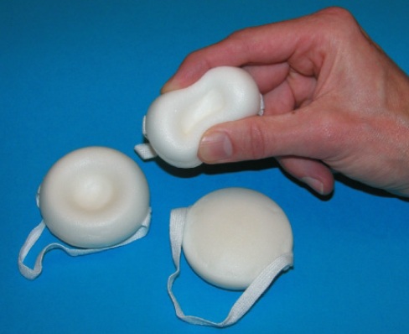
Контрацептивные губки
Препятствуют проникновению сперматозоидов в канал шейки матки и выделяют спермицидное вещество. Наиболее часто губки изготовлены из полиури-тана, пропитанного 1 г ноноксинола-9.

Slide 58
Техника введения
Непосредственно перед применением следует смочить губку небольшим количеством воды и в положении лежа ввести во влагалище. При правильном введении губка полностью прикрывает шейку матки. Губку необходимо оставить во влагалище на 6-8 ч после полового сношения, после чего ее извлекают путем потягивания за специальную петлю.

Slide 59
Показания:
контрацепция у женщин со сниженным риском наступления беременности (редкие половые контакты или поздний репродуктивный возраст); комбинация с ритмическим методом контрацепции; временный перерыв в использовании ВМС или пероральных контрацептивов.

Slide 60
Противопоказания: наличие медицинских противопоказаний к беременности, аллергические реакции на компоненты губки, синдром токсического шока в анамнезе, роды или самопроизвольный аборт не более 2 нед назад, кольпит, цервицит.
Недостатки: относительно низкий контрацептивный эффект (частота наступления беременности — 14-25 случаев на 100 женщин в год), необходимость манипуляций во влагалище непосредственно перед половым сношением.

Slide 61
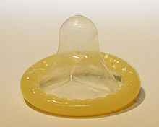
Презервативы бывают:
со спермицидным и без спермицидного препарата;
со специальной смазкой и без нее;
ароматизированные и не ароматизированные;
с различной поверхностью (например, гладкие, рифленые);
для орального секса;
сверхтолстые (для анального секса);
сувенирные (в виде мордочек животных и т.п.); женские (влагалищные).

Slide 62
Суть метода – механическое препятствование проникновению сперматозоидов в полость матки. Существуют мужские и женские барьерные методы.
Достоинства:
презерватив является наиболее эффективным средством профилактики заболеваний, передающихся половым путем;
презервативы удобны при нерегулярных контактах и повсеместно доступны;
презервативы относятся к среднеэффективным методам контрацепции. Одна из главных причин низкой эффективности презерватива - неправильное использование или хранение. При длительном хранении презервативы портятся.

Slide 63
Недостатки использования презервативов
Относительно низкая надежность метода (3-14 беременности на 100 женщин в течение первого года применения).
Необходима мотивация обоих партнёров.
Частые аллергические реакции на латекс или любрикант.
Снижение тактильных сексуальных ощущений при половом акте.
Вероятность разрыва, «сползания» презерватива.

Slide 64
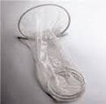
Презервативы для женщин. Фемидой длиннее и шире мужского, презерватива, его производят из эластичного полиуретана. Фемидон представляет собой латексный цилиндр длиной 15 см и диаметром в 7 см, один из его концов которого закрыт и имеет кольцо для фиксации. Женский презерватив вводится и фиксируется во влагалище до полового акта.
Эффективность женских презервативов выше мужских - индекс Перля не превышает 7.

Slide 65
Из-за недостаточной информированности населения и несовершенства конструкции (достаточно сложная установка) данный вид барьерной контрацепции не получили массового распространения. Однако он обладает рядом неоспоримых преимуществ: контрацепция женщины не зависит от ее сексуального партнера и значительно снижается риск инфицирования венерическим заболеванием.

Slide 66
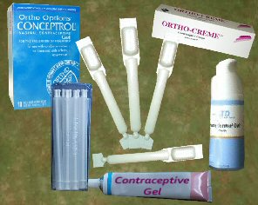
Химический метод контрацепции
Спермициды — кремы, гели, аэрозольные пены, а также пенные и не пенные суппозитории, имеющие в составе активный компонент, инактивирующий сперматозоиды в течение нескольких секунд (максимально — 2 мин).

Slide 67
Обычно используют вместе с другими противозачаточными средствами, например диафрагмами, контрацептивными губками и презервативами. 3% женщин применяют только спермициды.
Показания:
- контрацепция у женщин со сниженным риском наступления беременности (редкие половые контакты или поздний репродуктивный возраст);
- комбинация с ритмическим методом контрацепции;
-временный перерыв в использовании ВМС или пероральных контрацептивов.

Slide 68
Недостатки:
-относительно низкий контрацептивный эффект (частота беременности составляет 5-15 случаев на 100 женщин в год),
-возможность тератогенного воздействия на плод при уже наступившей беременности
-необходимость применения за 10-15 мин. до полового акта.
Преимущества.
-Простота применения
-Предохраняет от заболеваний, передающихся половым путем, воспаления органов таза, особенно при сочетании с барьерными методами контрацепции.

Slide 69
Механизм действия:
Активные ингредиенты уничтожают сперматозоиды, снижают их подвижность или инактивируют ферменты, необходимые для проникновения сперматозоида в яйцеклетку. Часть сперматозоидов, проникающих в шеечную слизь после воздействия спермицида, имеет сниженную фертильную способность.

Slide 70
Рекомендации к применению:
Необходимо сочетать с методами барьерной контрацепции
Следует повторно вводить спермицид при каждом половом сношении
После полового акта с применением спермицида нельзя проводить спринцевание в течение 6-8 ч
После употребления аппликатор следует промыть водой

Slide 71
К средствам химической контрацепции относятся следующие препараты:
Фарматекс (свечи, крем и вагинальные тампоны);
Патентекс-Овал (вагинальные свечи);
Ноноксинол или Концептрол (вагинальные свечи);
Стерилин (вагинальные свечи).

Slide 72
Важно помнить о правильном использовании этих препаратов: все они представляют собой кислоты, а при контакте со щелочной средой (например, мылом) теряют активность. Следовательно, если вы пользуетесь одним из химических средств контрацепции, то для гигиены половых органов до и после полового акта нельзя использовать мыло. Лучше просто ополоснуться теплой водой.

Slide 73
При частом использовании средств химической контрацепции происходит изменение естественной микрофлоры влагалища. Под воздействием антисептика полезные бактерии погибают наравне со спермой, от этого может развиться дизбактериоз влагалища или другие нарушения. Поэтому данный способ нельзя использовать для регулярной контрацепции.

Slide 74
Для случайных половых контактов (в сочетании с презервативом) химическая контрацепция самый идеальный вариант — надежная защита от инфекций и предохранение от беременности. Препараты обладают эффектом искусственной смазки, не имеют вкуса и запаха, удобны в применении.
Степень надежности: 75 - 80%.

Slide 75
Гормональная контрацепция
Комбинированные оральные контрацептивы
Мини-пили
Пластыри
Влагалищные кольца
Инъекция с прогестином
Гормональный имплантат
Посткоитальная контрацепция
Внутриматочные системы, содержащие левоноргестрел.

Slide 76
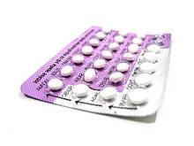
Комбинированные эстроген-протестагенные препараты.
В состав входят эстрогенный компонент и прогестагенный компонент. Препараты различных поколений содержат разные по химической структуре прогестагены Наиболее оптимальным для контрацептивного эффекта считают содержание эстрогенового компонента не более 30-35 мкг, прогестагенового — 50-150 мкг. Препараты с более высоким содержанием следует применять при лечении различных гинекологических заболеваний.

Slide 77
Механизм контрацептивного действия
Подавление овуляции — эстрогены и прогестагены подавляют синтез гонадотропинов и предотвращают овуляцию
Шеечная слизь становится густой и вязкой, что препятствует продвижению сперматозоидов по шеечному каналу
Эндометрий под действием прогестагенов не претерпевает изменений, необходимых для имплантации оплодотворенной яйцеклетки.

Slide 78
Классификация и режим приема
Монофазные
Доза гормонов в каждой таблетке на зависимо от дня менструального цикла постоянна. Количество таблеток в упаковке — 21
Препараты: Демулен, Диане-35, Минизистон, Ригевидон, Силест, Фемоден, Марвелон, Минизистон, Жаннин, Ярина, Билара, Медиана.
Режим приема: принимать необходимо с первого дня менструального цикла (день начала менструации) в течение 21 дня, затем делают перерыв на 7 дней

Slide 79
Многофазные
Концентрация эстрогена постоянна, а содержание прогестерона увеличивается в 2 или в 3 раза (соответственно двух- и трехфазные препараты)
Препараты:
двухфазный — Антеовин (принимают с 5 дня менструального цикла в течение 21 дня с 7-дневным интервалом),
трехфазные — Трирегол, Тризистон, Триквилар, Триновум, Тринордиол 21, Синфазе
- с 1 дня менструального цикла в течение 21 дня с 7-дневным интервалом (необходимо предупредить пациентку, что первая менструация при приеме препарата наступит на 23-24 день)

Slide 80
Показания
Необходимость надежной контрацепции
Необходимость контрацепции молодым нерожавшим женщинам (подросткам не рекомендуют многофазные препараты,)
Обеспечение соответствующего интервала между родами
Контрацепция при наличии в семейном анамнезе рака яичников

Slide 81
Терапевтические показания (нарушения менструальной функции, альгоменорея, предменструальный синдром, функциональные кисты яичников, климактерический синдром, постгеморрагическая анемия, разрешение воспалительных процессов матки и ее придатков, реабилитация после эктопической беременности, розовые угри, жирная себорея, гирсутизм – рост терминальных волос).

Slide 82
Противопоказания
Абсолютные: беременность, тромбоэмболические заболевания, поражение сосудов головного мозга, злокачественные опухоли половых органов или молочных желез, тяжелые нарушения функций печени, цирроз. (в анамнезе).

Slide 83
Относительные: тяжелый токсикоз второй половины беременности, идиопатическая желтуха в анамнезе, герпес беременных, тяжелая депрессия, психозы, бронхиальная астма, артериальная гипертензия тяжелой степени (выше 160/100 мм рт.ст.), серповидно-клеточная анемия, тяжелое течение сахарного диабета, ревматическая болезнь сердца, отосклероз, гиперлипидемия, тяжелые заболевания почек, варикозное расширение вен и тромбофлебит, калькулезный холецистит, пузырный занос (до исчезновения хорионического гонадотропина в крови), кровотечения из половых путей неясной этиологии, гиперпролактинемия, ожирение III-IV степеней, активное курение (более 10-12 сигарет/сут), особенно в возрасте старше 35 лет.

Slide 84
Недостатки.
Необходимость ежедневного приема препарата
Высокий риск заражения заболеваниями, передающимися половым путем
Возможность развития побочных эффектов и осложнений. При содержании эстрогенов менее 30 мкг и использовании прогестагенов третьего поколения риск побочных эффектов и осложнений минимален.

Slide 85
Медицинский контроль.
Строгий контроль за наличием противопоказаний.
Гинекологическое обследование 1 р/год (кольпоскопия, цитологическое исследование).
Трансвагинальное УЗИ либо 1 р/год, либо при нарушениях менструальной функции (межменструальные кровотечения спустя 3 мес. после начала приема препарата, ложная аменорея).
Осмотр молочных желез 1-2 р/год.
Измерение АД.
Регулярное клинико-лабораторное обследование пациенток с отягощенной наследственностью, невыраженными нарушениями функций печени и почек.
Ведение пациенток с развившимися побочными эффектами.
Увеличение массы тела — препараты с низкой андрогенной активностью, диета, физические упражнения; циклическая прибавка тела — препараты с низким содержанием гормонов или их отмена.
Нарушения зрения
Депрессия — отмена пероральных контрацептивов, назначение витамина В6 (20 мг/сут), антидепрессантов (при необходимости), консультация психиатра.

Slide 86
КОК первого поколения («Эновид» и «Ановлар»)
В качестве гестагенного компонента использовались производные тестостерона, имеющие высокую андрогенную активность. Этим и объясняются многочисленные побочные эффекты: увеличение веса, нарушение обмена веществ, угревая сыпь, избыточное оволосение, - которых опасаются женщин, отвергающие оральную контрацепцию. Сейчас эти препараты не используются.
В 70-80-е годы появились КОК и второго и третьего поколений.

Slide 87
КОК второго поколения: «Нон-овлон», «Микрогинон», «Антеовин», «Триквилар», «Минизистон», содержащие левоноргестрел, и «Диане-35». Последний препарат имеет в составе ципротерона ацетат – самое активное на сегодняшний день вещество с антиандрогенными свойствами.
КОК второго поколения ушли в историю, их сменили более безопасные комбинации, а вот «Диане-35» и сегодня широко применяется для коррекции гиперандрогении любого генеза у женщин, нуждающихся в контрацепции.

Slide 88
КОК третьего поколения
содержат дезогестрел, гестоден, норгестимат, диеногест. Эти вещества химически близки к левоноргестрелу, но андрогенные побочные эффекты в них не выражены. Эти препараты широко применяются во всем мире – «Фемоден», «Логест», «Марвелон, «Мерсилон», «Силест», «Три-Мерси» и «Жанин».

Slide 89
Контрацептивы четвертого поколения
В 2000-ом году на рынок вышли оральные контрацептивы четвертого поколения («Ярина» и «Джес»). Они содержат дроспиренон, блокирующий задержку жидкости в организме. А значит, нет характерных отеков и неприятного нагрубания молочных желез.
«Джес» – единственный контрацептив в мире, имеющий не контрацептивные показания: его применяют для лечения угревой сыпи и ПМС.

Slide 90
Контрацептив пятого поколения
В 2011 году в России появилась «Клайра» – первый контрацептив пятого поколения, или НОК (натуральный оральный контрацептив). Впервые в КОК не входит этинилэстрадиол. Его заменил эстрадиола валерат – гормон с натуральной формулой, намного более мягкий и безопасный. Он хорошо изучен и с успехом применяется для лечения климактерического синдрома.

Slide 91
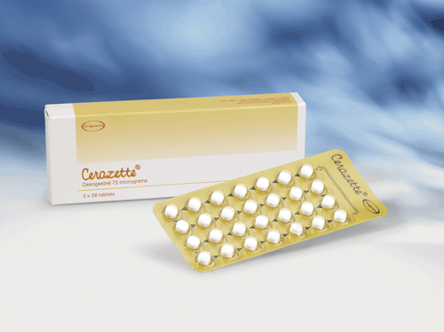
Мини-пили содержат микродозы прогестагенов.
Механизм действия:
1.изменение количества и качества цервикальной слизи, усиление ее вязкости
2.уменьшение пенетрирующей способности сперматозоидов
3.изменение в эндометрии, исключающие имплантацию
4.угнетение подвижности маточных труб.
Препараты: Континуин, Микронор, Оврет, Экслютон, Фемулен, Микролют.

Slide 92
Контрацептивная эффективность-0,3-9,6 беременностей на 100 женщин в год.
Рекомендации пациенткам.
- Препарат применяют в непрерывном режиме, начиная с 1 дня менструального цикла.
- В течение первых 7 дней необходимо применение дополнительных методов контрацепции.
- При задержке приема препарата на 3 ч необходимо применение дополнительных методов контрацепции в течение 7 дней.
- При пропуске 1 таблетки ее необходимо принять в кратчайшие сроки, при пропуске 2 таблеток показан метод аварийной контрацепции.
- Межменструальные кровотечения в первые месяцы.

Slide 93
Показания.
Период лактации (не оказывают влияния на лактационную функцию)
Старший репродуктивный возраст (после 40 лет)
Наличие противопоказаний к применению эстрогенов
Ожирение.
Диабет
Варикозное расширение вен
Заболевания печени
Головные боли, повышение АД при приеме ОК

Slide 94
Преимущества:
отсутствие влияния на свертывающую систему крови,
не изменяют толерантности к глюкозе,
практически не вызывают изменений в печени,
не вызывают изменений концентрации основных показателей липидного обмена.
Недостатки метода.
Относительно невысокая эффективность по сравнению с комбинированными пероральными контрацептивами
Увеличение риска развития кист яичника
Увеличение риска развития внематочной беременности
Нарушения менструального цикла.

Slide 95
Гормональные релизинг-системы
Системы, вводящиеся в организм, минуя желудочно-кишечный тракт – через кожу, слизистую влагалища, матки. Таким образом, препараты не попадают в печень, уменьшают нагрузку на неё и не разрушаются, как те, что попадают в таблетках.
Преимущества гормональных релизинг систем по сравнению с оральными контрацептивами: длительная контрацепция, выделение гормонов по биологическому градиенту, точность дозирования, отсутствие колебания уровня гормонов в крови и необходимости ежедневного самоконтроля.

Slide 96
ОСНОВНЫЕ ПРОТИВОЗАЧАТОЧНЫЕ ТАБЛЕТКИ
ТРИ МЕРСИ
МЕРСИЛОН
ЛОГЕСТ
ЖАНИН
РЕГУЛОН
ЛИНДИНЕТ
НОВИНЕТ
МАРВЕЛОН
ЧАРОЗЕТТА
ДИАНЕ 35
ЯРИНА

Slide 97
Гормональные релизинг-системы:
имплантационные (Норплант, Импланон и др.);
внутриматочные (Мирена – см. выше);
внутривлагалищные кольца (Новаринг);
накожные (пластырь «Евра»).

Slide 98
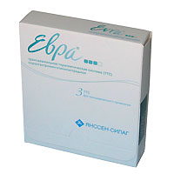
Контрацептивный гормональный пластырь Евра (Evra)
– это очень тонкий и гладкий лейкопластырь (20cм2), который используется для предохранения от беременности. Пластырь наклеивается 1 раз на 7 дней и обеспечивает надежный эффект при минимуме усилий. Степень надежности пластыря составляет 99,4%.

Slide 99
Пластырь Евра ежедневно выделяет 20 мкг этинилэстрадиола и 150 мкг норелгестромина, которые после прикрепления пластыря проникают через кожу в кровь и блокируют овуляцию, то есть яичник не выделяет яйцеклетки, которые возможно оплодотворить. Пластырь также вызывает изменения слизи шейки матки, что затрудняет попадание спермы в полость матки. Таким образом, достигается максимальная защита от незапланированной беременности.

Slide 100
ВНИМАНИЕ!
Контрацептивный пластырь Евра не защищает от заболеваний, передающихся половым путем. Поэтому обязательным условием для его применения являются наличие одного постоянного полового партнера, и отсутствие у вас обоих половых инфекций.
Преимущества Этот метод контрацепции начинает быть все более популярным методом. В основном его преимущество в том, что исключается «эффект забывания», который доставляет много хлопот при использовании оральных противозачаточных таблеток. При задержке замены пластыря на срок до 48 часов применения дополнительных контрацептивных препаратов не требуется.

Slide 101
ВНИМАНИЕ!
Всегда прикрепляйте пластырь на чистую, сухую кожу. Не следует использовать кремы, лосьоны, масла, пудру и другие средства по уходу за кожей в области прикрепления пластыря во избежание его отклеивания.
Не следует размещать пластырь на покрасневшей, раздраженной или поврежденной коже. Единовременно можно использовать только один пластырь. Каждый последующий пластырь можно прикреплять на одну и ту же анатомическую область, но постарайтесь не приклеивать пластырь точно на то же самое место, что и предыдущий.

Slide 102
Одна пластинка контрацептивного пластыря Евра (Evra) наклеивается на кожу один раз в неделю. Чтобы не ошибиться, следуйте простой схеме:
1 день – прикрепите пластырь
8 день – замените пластырь
15 день – замените пластырь
22 день – снимите пластырь (7 дней перерыв).
Эти дни будут совпадать всегда с одним и тем же днем недели (например, вы всегда меняете пластырь по понедельникам), поэтому вам будет легко следовать схеме.

Slide 103
Если пластырь отклеился частично:
Сильно нажмите на пластырь ладонью в течение 10 секунд и убедитесь, что пластырь вновь хорошо приклеился. Проведите пальцами по краям пластыря для лучшего приклеивания. Если пластырь не приклеивается, замените его на новый.
Если пластырь отклеился полностью:
Менее одного дня (до 24 часов): его следует повторно прикрепить на то же место или заменить новым пластырем. Использования дополнительных методов контрацепции не требуется. Следующий пластырь следует прикрепить в обычный день смены пластыря.

Slide 104
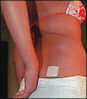

Slide 105
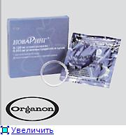
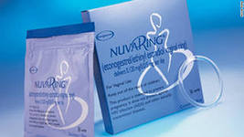
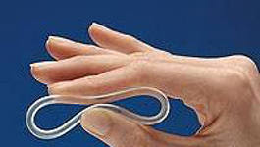
Гормональное кольцо НоваРинг (NovaRing)
НоваРинг - это гибкое контрацептивное кольцо (диаметр 54 мм, толщина оболочки кольца 4 мм). В форме кольца вы можете увидеть ринг только в упаковке, так как при введении во влагалище он подстраивается под индивидуальные контуры тела женщины и занимает оптимальное положение. Колечко мягкое, оно не нарушает сексуальную гармонию и не снижает чувствительности партнеров.

Slide 106
Принцип действия Новаринга
Гормоны (эстроген и прогестаген) в микродозах, меньших, чем даже в любой микродозированной противозачаточной таблетке, ежедневно поступают из кольца прямо в матку и яичники, не проникая в остальные органы. Они предотвращают выход яйцеклетки из яичника и оплодотворение, поэтому наступление беременности невозможно.
Гормоны начинают выделяться из кольца, находящегося во влагалище, под воздействием температуры тела. Следует знать, что при различных состояниях температура человеческого тела может колебаться в интервале от 34°С до 42°С. Колебания в этом диапазоне не влияют на эффективность НоваРинга.

Slide 107
Основное достоинства НовоРинга в том, что нельзя прибавить вес, нет влияния на свертываемость крови (варикозное расширение вен нижних конечностей) и работу печени. Все эти побочные действия, к сожалению, в той или иной мере имеются у противозачаточных таблеток. Так же, гормоны из НоваРинга не снижают уровень тканевого тестостерона, благодаря чему кольцо не снижают либидо и ощущения при оргазме.

Slide 108
Как использовать НовоРинг
Одно гормональное кольцо рассчитано на один менструальный цикл. Женщина вводит его во влагалище с 1-го по 5-й день менструального цикла. НоваРинг удобно размещается внутри и остается во влагалище на 21 день (3 недели), на 22 день кольцо извлекается. Через неделю, на 8 день, вводится новое.
НоваРинг не требуется никакого специального положения во влагалище. Гибкое и эластичное кольцо само займет оптимальное положение, подстраиваясь к индивидуальным контурам тела женщины.

Slide 109
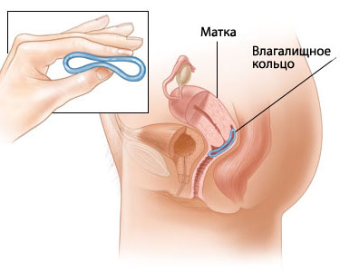

Slide 110
Инъекции длительного действия
Инъекция останавливает овуляцию (выход яйцеклетки из яичника), а также приводит к изменениям слизи в канале шейки матки, слизистой оболочки полости матки, при которых невозможно развитие беременности. Контрацептивный эффект длится три месяца. Наиболее изученным инъекционным средством является препарат Депо Провера.

Slide 111
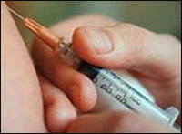
Достоинства и недостатки:
Недостатки:
Во-первых, возникают проблемы с кровотечениями, например, нерегулярные менструации, кровянистые выделения в разные периоды цикла, слишком обильные менструации или полное их отсутствие. У половины женщин, использующих этот метод, только после третьей инъекции кровотечения нормализуются.

Slide 112
Во-вторых, у некоторых женщин с повышением аппетита. Также могут появится отеки, колебания настроения, например подавленность и раздражительность, снижение сексуального влечения, появление головных болей.
В-третьих, при длительном применении этого метода происходит разрушение костной ткани.
В - четвертых, стоить иметь в виду, что быстрая отмена данного метода невозможна.

Slide 113
Препараты для гормональных инъекций:
Депо-Провера - одна в/м инъекция в 3 месяца (90 дней);
Нэт-Эн (Нористерат) - одна в/м инъекция в 2 месяца (60 дней).

Slide 114
Действие гормональных уколов нельзя ничем нейтрализовать. Если проявятся побочные явления, придется терпеть их до окончания действия укола. Подавление функции яичников заставляет ограничить употребление этого способа контрацепции для молодых девушек, у которых менструальный цикл еще не установился, и для женщин, старше 40 лет. Так же препарат с осторожностью нужно применять женщинам, страдающим заболеваниями кровеносной системы.
Материальные затраты: от 207 до 520 руб. за одну инъекцию (150 мл);
Степень надежности: 96,5 - 97%.

Slide 115
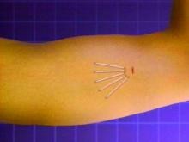
Подкожные имплантаты.
Левоноргестрел (норплант, нор-плант-2) — длительно действующее, обратимое и эффективное контрацептивное средство.
Механизм контрацептивного действия: постепенное выделение левоноргестрела, что обусловливает подавление овуляции (не у всех изменение характера шеечной слизи (становится более вязкой), подавление пролиферативных изменений эндометрия.

Slide 116
Контрацептивная эффективность — 0,5-1,5 беременности на 100 женщин в год.
Способ применения.
Шесть гибких имплантатов из силиконовой резины, содержащих левоноргестрел, имплантируют под кожу плеча женщины
Небольшое количество левоноргестрела высвобождается с относительно постоянной скоростью в течение 5 лет при применении норплата и 3 лет -норпланта-2

Slide 117
Время введения в первые 7 дней менструального цикла
После медицинского аборта
Через 6-8 недель после родов
Удаление имплантата проводят под местной анестезией по истечении срока его действия, при развитии стойких побочных реакций или в любое время по желанию женщины.

Slide 118
Рекомендации пациенткам
Достаточный контрацептивный эффект развивается через 24 ч после введения препарата.
Рану кожи после имплантации не следует мочить вплоть до ее заживления.
Препарат необходимо своевременно удалить (через 3 или, соответственно, через 5 лет).

Slide 119
Ситуации, диктующие необходимость обращения к врачу:
возникновение воспалительной реакции в месте введения имплантата,
отсутствие менструации или обильное маточное кровотечение.
боли в низу живота,
экспульсия капсул,
головные боли, напоминающие мигрень,
нарушения зрения.

Slide 120
Показания:
поздний репродуктивный возраст,
наличие противопоказаний к применению эстрогенсодержащих препаратов,
миома матки размерами до 8 нед беременности,
необходимость назначения прогестагенов с лечебной целью (фиброзно-кистозная мастопатия, гиперполименорея, альгоменорея, овуляторные боли).

Slide 121
Побочное действие — появление частых и нерегулярных кровотечений, межменструальных мажущих выделений или аменореи. Если побочные эффекты не исчезают через несколько месяцев, имплантаты необходимо удалить.

Slide 122
Посткоитальная контрацепция
«аварийная контрацепция»
Можно использовать их только в крайнем случае.
Наиболее известный способ контрацепции – это прием специальных противозачаточных таблеток, содержащих повышенные дозы гормонов, в 10-15 раз превышающие содержание гормонов в обычных противозачаточных препаратах. Наиболее доступный препарат данного типа – «Постинор» производства венгерской фирмы «Гедеон Рихтер».
«Постинор» принимают в первые 24-48 часов после полового акта, 2 раза по одной таблетке с 12-часовым промежутком.

Slide 123
Если после полового акта прошло не более 1 часа, то достаточно принять 1 таблетку «Постинор». Кроме того могут быть использованы «Минизистон», «Микрогинон», Ригевидон» - 4 таблетки сразу и еще 4 таблетки через 12 часов. Посткоитальные препараты:
«Даназол» - принимают в первые сутки после коитуса 3 раза по одной таблетке с 12-часовым перерывом общей дозой 400 мг;
Ру-486 («Мифепристон») – принимают 600 мг единовременно в первые сутки или по 200 мг в день в течение пяти дней второй фазы менструального цикла в сочетании с определенными гормонами.

Slide 124
Комплексный прием «Мифепристона», содержащего мифегин и гормоны, в этот период мешает приживлению оплодотворенной яйцеклетки в матке. В медицине эта методика считается абортивной, так как прерывание беременности происходит за счет раннего выкидыша.

Slide 125
Побочные явления:
Сильное кровотечение, нарушение менструального цикла, ухудшение общего самочувствия. Злоупотребление подобными препаратами приводит к серьезным гинекологическим нарушениям. В фармацевтической характеристике «Постинора» указано, что его нельзя принимать чаще четырех раз в месяц.
На практике медики рекомендуют пользоваться посткоитальными таблетками как можно реже: 1-2 раза в год.

Slide 126
Противопоказания:
Нарушение свертываемости крови.
Перенесенные внематочные беременности.
Хроническое нарушение деятельности надпочечников, вырабатывающих жизненно важные гормоны.
Лечение заболеваний, связанных с хронической надпочечниковой недостаточностью.
Вовремя осуществленные меры посткоитальной защиты высокоэффективны – беременность не наступает в 98-99%.

Slide 127
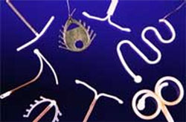
ВНУТРИМАТОЧНЫЕ СРЕДСТВА

Slide 128
Типы:
Медь-содержащие средства следует заменять каждые 6 лет вследствие постепенного растворения меди
ТСи-380А: срок применения — 5 лет
TCu-220, TCu-220B — 3 года
TCu-200Ag — 3 года
TCu-380Ag — 4 года
Multiload Си 375 — 5 лет
Гестагенсодержащие ВМС Т-образной формы следует заменять каждый год; запас прогестерона истощается через 12 мес (Progestasert-T, Levonorgestrel-20).

Slide 129
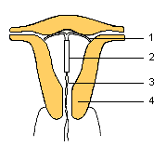
Эффективность составляет 98%

Slide 130
Преимущества
Высокая эффективность - 2-3 случая на 100 женщин в год
Отсутствие сопутствующего системного действия на обмен веществ
Использование не связано с вмешательством в обычную жизнь женщины
Возможность использования в период кормления грудью
Возможность использования в течение длительного времени Экономическая выгода
Для длительного применения достаточно однократной процедуры (введение ВМС)
Отсутствие тератогенного действия
Обратимость контрацептивного воздействия
Устранение психологического дискомфорта, связанного с необходимостью заботиться о предотвращении нежелательной беременности перед каждым половым сношением.

Slide 131
Недостатки:
Большое количество противопоказаний
Высокий риск развития воспалительных процессов матки и ее придатков
Увеличение кровопотери при менструациях
Высокий риск перфорации матки.

Slide 132
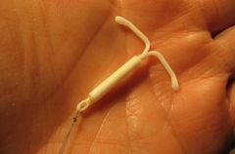
Гормональная спираль Мирена
Левоноргестрел-содержащая гормональная спираль Мирена ─ внутриматочное средство представляет собой пластиковую Т-образную рамку, из которой в кровь женщины ежедневно высвобождается небольшое количество гормона левоноргестрела (вещество, широко используемое при изготовлении оральных контрацептивов).
Мирена вводится в полость матки на срок до 5 лет.

Slide 133
Гормональная спираль Мирена: механизм действия
Механизм действия гормональной спирали Мирена заключается в блокировании овуляции (выход яйцеклетки из яичника с целью оплодотворения) и задержке развития слизистой оболочки матки, куда внедряется плодное яйцо.
Таким образом принцип является аналогичным с таковым у комбинированных оральных контрацептивов, имплантов и гормональных инъекций (уколов).

Slide 134
Гормональная спираль Мирена является одним из наиболее надежных и долгосрочных методов контрацепции.
Гормональная спираль Мирена сочетает в себе свойства внутриматочной спирали и гормональных контрацептивов.
На 100 женщин, применяющих метод, в течение первого года приходится менее 1 случая незапланированной беременности (2 случая на 1000 женщин).

Slide 135
Восстановление фертильности (возможности забеременеть) после отмены метода происходит практически сразу. В исключительно редких случаях этот процесс растягивается на срок 3-6 месяцев.
Гормональная спираль Мирена как и все другие гормональные средства, не защищают от ЗППП, что важно учитывать при выборе метода контрацепции.

Slide 136
Побочные действия:
снижение интенсивности и продолжительности менструальных кровотечений вплоть до прекращения месячных;
угревая сыпь;
головные боли;
повышенная чувствительность молочных желез;
тошнота;
прибавка в весе;
головокружение;
перепады настроения;
кисты яичников.

Slide 137
При использовании гормональной спирали Мирена месячные станут более скудными, менее продолжительными, а в некоторых случаях вообще могут отсутствовать на протяжении длительного периода. Характер менструаций быстро восстановится после окончания использования гормональной спирали Мирена.
Гормональная спираль Мирена способствует профилактике воспалительных заболеваний малого таза, железодефицитной анемии, снижает симптомы таких заболеваний как: эндометриоз уменьшает симптомы альгодисменореи ─ боли во время месячных, в некоторых случаях способствует уменьшению размеров миоматозных узлов.

Slide 138
Хирургический метод контрацепции
Стерилизация – метод необратимой контрацепции, ведущий к полному бесплодию. (Правда, даже здесь нельзя говорить о 100% надежности, поскольку всегда существует небольшая вероятность того, что операция не даст нужного результата). Поэтому к нему можно прибегать только в том случае, если Вы абсолютно уверены, что не захотите завести ребенка.

Slide 139
Мужская стерилизация (вазэктомия)
это простая хирургическая процедура, которая включает в себя пересечение и перевязку обоих семявыводящих протоков. Это прекращает поступление сперматозоидов в семенную жидкость, при этом сексуальное влечение и оргазм останутся прежними.
Женская стерилизация
происходит в условиях стационара, состоит в перерезке, перевязке или создании другой искусственной непроходимости маточных труб. Конечный результат одинаков – благодаря тому, что маточные трубы непроходимы, яйцеклетка не может встретиться со сперматозоидом.

Slide 140
Достоинства и недостатки:
Как и при любой хирургической операции всегда есть риск возникновения осложнений, таких как инфекции, кровотечения, спайки. Если вдруг по каким-то причинам женщина захотела иметь ребенка, то в таком случае беременность может возникнуть только в результате ЭКО (экстракорпоральное оплодотворение, «ребенок из пробирки»). Очевидно одно – прежде чем решиться на стерилизацию, тщательно продумайте все последствия. Помните, что это решение принимается на всю жизнь!

Slide 141
В настоящее время хирургический метод контрацепции достаточно популярен во всем мире: не менее 170 миллионов пар пользуются им. Однако в нашей стране хирургическая контрацепция еще не получила столь широкого распространения. Весьма вероятно, причиной тому и тот факт, что применять этот метод женщинам в нашей стране разрешено законом лишь с 1990 года, а мужчинам — лишь с 1993 года.

Slide 142
Операция по стерилизации, как мужчине, так и женщине проводится в случае, если женщина не моложе 35 лет, имеет минимум двоих детей, операция проводится только по личному, письменному заявлению.
Единственный «способ» обойти требования о возрасте и наличии детей - наличие медицинских показаний к стерилизации (конечно же, и при показаниях операция будет проведена только по вашему письменному заявлению)

Slide 143
Спасибо за внимание!

